Slide 1
Секвенирование
Межфакультетский курс «Биоинформатика» Факультет биоинженерии и биоинформатики МГУ осень 2015
Платформы
Сборка
Сергей Александрович Спирин 7 октября 2015

Slide 2
История
1953: структура ДНК (Уотсон и Крик, Нобелевская премия 1962)
1973: опубликована первая последовательность природной ДНК: 24 п.н. (lac оператор, Максам и Гилберт)
1977: опубликованы методы секвенирования Сэнгера и Гилберта (Нобелевская премия 1980)
1982: основан GenBank
1983: разработана полимеразная цепная реакция (ПЦР, PCR)
1987: первый автоматический секвенатор (Applied Biosystems Prism 373)
1995: первый геном бактерии (Haemophilus influenzae)
1996: капиллярный секвенатор ABI 310 (основан на методе Сэнгера)
1998: первый геном животного (круглого червя Caenorhabditis elegans)
2000: человеческий геном (почти полный)
2005: первый пиросеквенатор 454 Life Sciences (c 2007 – Roche): начало эры NGS
2006: первый секвенатор фирмы Solexa (с 2007 – Illumina)

Slide 3
Для чего
Геномы разных видов (бактерий, животных, растений)
Геномы индивидуумов (изучение индивидуальных различий)
Транскриптомы
Chip-seq и подобные исследования

Slide 4
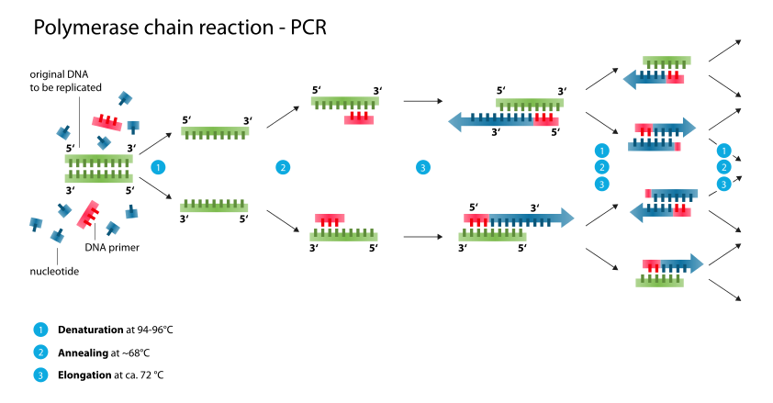
Полимеразная цепная реакция
https://commons.wikimedia.org/wiki/File:Polymerase_chain_reaction.svg
"Polymerase chain reaction" by Enzoklop

Slide 5
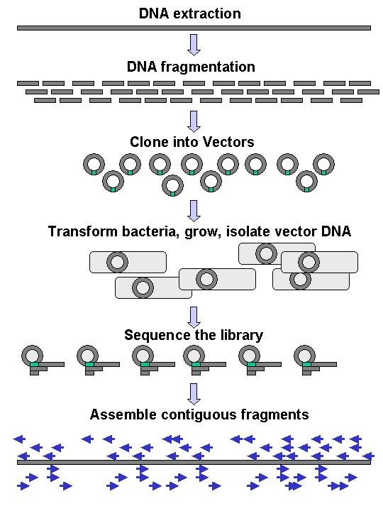
Секвенирование по Сэнгеру
Этапы:
выделение ДНК
подготовка «библиотеки»
амплификация (клонирование и ПЦР)
секвенирование «мечеными терминаторами»
Характеристики:
время работы несколько суток
длина прочтения («рида») до 1000 п.н.
один рид за раз
ошибки ~0,5%
Повторением части процедуры (ПЦР+секвенирование) можно добиться ридов в несколько тысяч п.н. и почти исключить ошибки.

Slide 6
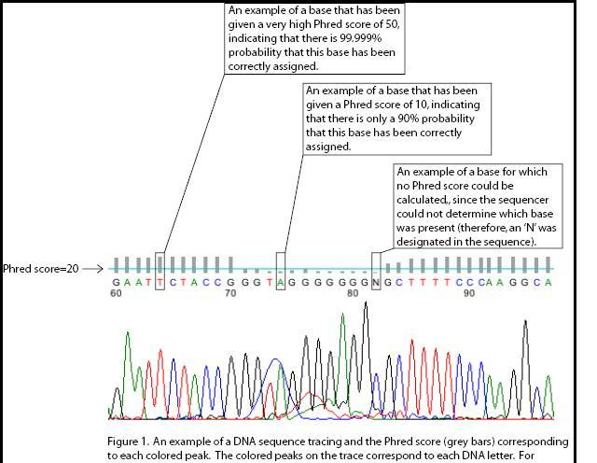
Секвенирование по Сэнгеру
http://en.wikipedia.org/wiki/Phred_quality_score

Slide 7
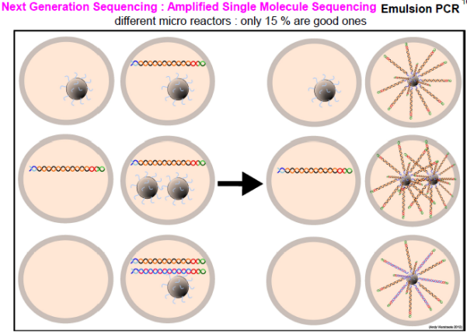
Платформа 454 Life Sciences (Roche)
Этапы:
выделение ДНК
подготовка «библиотеки»
эмульсионный ПЦР
пиросеквенирование
Характеристики:
время работы 24 часа
длина рида 700 п.н.
число ридов 1 млн.
ошибки ~0,003%
http://users.ugent.be/~avierstr/nextgen/Next_generation_sequencing_web.pdf

Slide 8
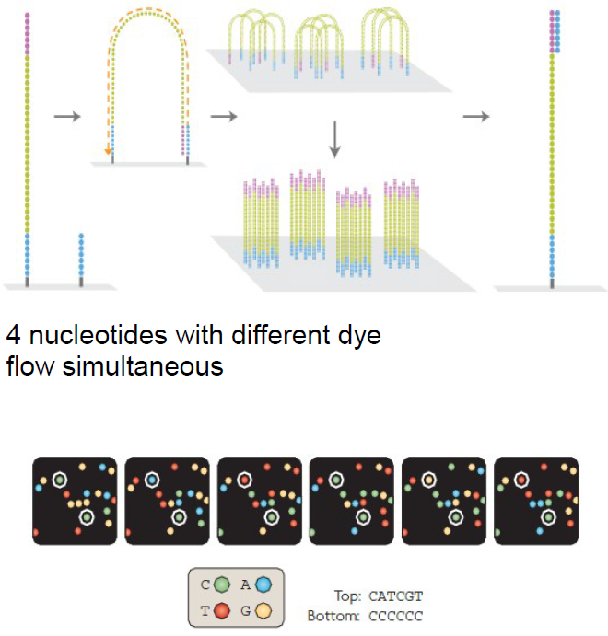
Платформа Illumina (Solexa)
Этапы:
выделение ДНК
подготовка «библиотеки»
ПЦР «мостиками на подложке»
Секвенирование «удаляемыми мечеными терминаторами»
Характеристики:
время работы 11 дней
длина рида 100 п.н.
число ридов 3 млрд.
ошибки ~0,1%
http://users.ugent.be/~avierstr/nextgen/Next_generation_sequencing_web.pdf

Slide 9
Случайное покрытие
Все платформы «второго поколения» включают подготовку случайных фрагментов генома и их амплификацию (размножение).
В результате риды также представляют собой набор случайных фрагментов заданной длины. В идеальном случае вероятность стать началом рида одинакова для всех позиций в геноме (а на практике это не всегда так).

Slide 10
Секвенирование «третьего поколения»
Ion Torrent: измеряется ток, возникающий при присоединении нуклеотида к растущей цепи (это перспективная технология, но скорее ещё «второго поколения», так как требует амплификации ДНК): риды до 400 п.н., 1–2 % ошибок, до 80 млн. ридов, несколько часов.
Helicos: риды ~35 п.н., 3% ошибок, 1 млрд. ридов, 8 дней. Прибор выпускался в 2009–2010. Читается одна молекула! Тем самым не требуется амплификация. Это очень важно для, например, количественных исследований.
Pacific Bioscience: фиксируется удерживание нового нуклеотида на растущей цепи. Длина рида несколько тысяч п.н.! 50 000 ридов за полчаса, 13% ошибок.
Oxford Nanopore: цепь ДНК просачивается через нанопору, фиксируются характеристики проходящего нуклеотида. Риды длиной в десятки тыс. п.н.!!! Но пока ~20% ошибок.

Slide 11
Проблема сборки
Сборка на уже известный геном
(например, чтобы изучать различия между ДНК разных людей)
Сборка de novo
(например, хотим изучать геном вида, чей геном пока не секвенирован)

Slide 12
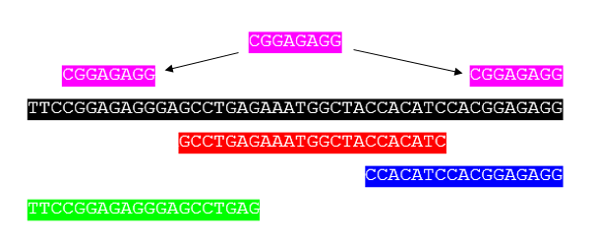
Сборка на геном
"Seqassemble" by Luongdl https://commons.wikimedia.org/wiki/File:Seqassemble.png

Slide 13
Сборка на геном
Пусть длина рида 100, размер генома 1 млн п.н. и мы получили 50 000 ридов. Значит, среднее покрытие = 5. Хватит ли этого, чтобы собрать весь геном?

Slide 14
Сборка на геном
Пусть длина рида 100, размер генома 1 млн п.н. и мы получили 50 000 ридов. Значит, среднее покрытие = 5. Хватит ли этого, чтобы собрать весь геном?
Ответ: вряд ли. Риды ложатся случайно, примерно каждый 150-ый нуклеотид ими не покроется. То есть почти наверняка более 6 000 нуклеотидов не будет покрыто, и при самой идеальной сборке получится не целый геном, а много кусков, разделённых непокрытыми участками.
При таком размере генома нужно не менее чем 15-кратное среднее покрытие, чтобы можно было рассчитывать собрать геном полностью!
Ещё проблема – повторы. Не всегда рид однозначно «ложится» на геном.
Третья проблема – время (при большом покрытии большого генома)

Slide 15
Сборка на геном
Главная проблема, решаемая разработчиками алгоритмов – время.
Два основных подхода: хэш-таблицы и суффиксные деревья.
Имеется несколько десятков программ, часть из них платные, часть – свободно распространяемые.

Slide 16
Сборка de novo
Есть два основных типа алгоритмов сборки:
OLC = overlap-layout-consensus
de Bruijn graph
Алгоритмы OLC работают непосредственно с ридами.
Алгоритмы, использующие граф де Брайна, сначала составляют список k-меров (слов длины k, например k = 30), встретившихся в ридах.
Недостатки:
теряется часть информации
Достоинства:
сильно экономится память компьютера (большинство k-меров встречается во многих ридах)
упрощается работа с повторяющимися участками
есть возможность отсеивать ошибки уже на начальной стадии

Slide 17
Алгоритмы сборки OLC
Программы: Phrap, Cap3, Tigr, …
http://www.homolog.us/Tutorials/Tut-Img/Set1/fig2.png

Slide 18
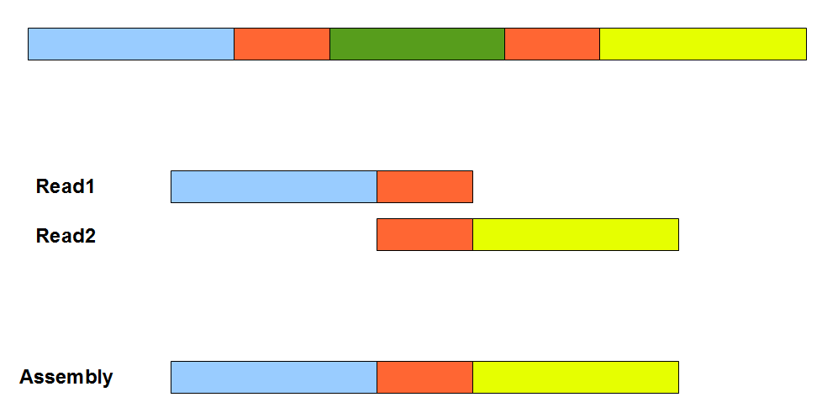
Проблема повторов
http://www.homolog.us/Tutorials/Tut-Img/Set1/fig3.png

Slide 19
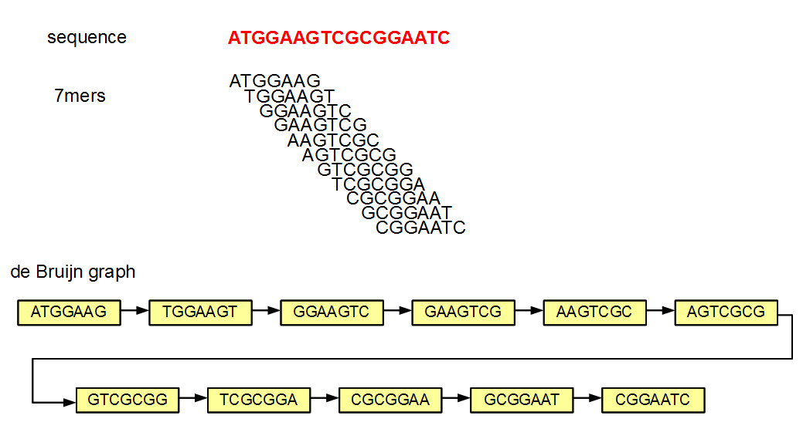
Графы де Брайна
http://www.homolog.us/Tutorials/index.php?p=1.4&s=1

Slide 20
Графы де Брайна
ATGGAAGTCGCG
GAGGAAGTCCTT
http://www.homolog.us/Tutorials/index.php?p=1.4&s=1

Slide 21
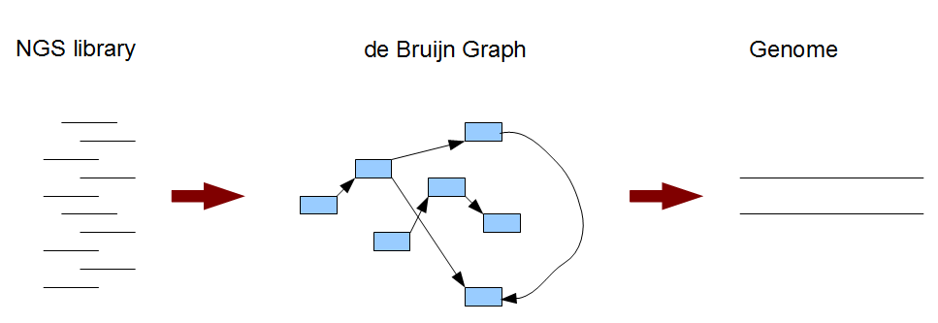
Графы де Брайна
Десятки программ: Velvet, ABySS, Trinity, Oases, SOAPdenovo, …
http://www.homolog.us/Tutorials/index.php?p=1.4&s=1

Slide 22
Результат сборки
Результат – так называемые «контиги», то есть непрерывные участки генома.
Для прокариот часто удаётся собрать весь геном (но редко полностью автоматически – обычно нужны дополнительные усилия, например секвенирование плохо покрытых участков по Сэнгеру).
Для эукариот, как правило, «геномом» объявляется свалка контигов, тем или иным способом приписанных к известным хромосомам.
Кроме контигов, бывают ещё «скаффолды» – последовательность контигов, между которыми остаются неизвестные участки (источник такой информации – особый приём секвенирования, называемый “pair-end read”)

Slide 23
Результат сборки
Например, последняя версия генома человека состоит из 765 скаффолдов, генома домовой мыши – из 278 скаффолдов, а генома лошади – из 9688 скаффолдов.
(Контигов существенно больше, по крайней мере для человеческого и мышиного геномов).

Slide 24
Показатели качества сборки
Самый популярный показатель качества называется N50.
Это наибольшее число такое, что контигами длины > N50 покрыто 50% генома. При этом чаще всего за длину генома принимают суммарную длину контигов.
Используется также N90 (аналогично, но не 50%, а 90% генома).
Эта область биоинформатики очень молода, и удовлетворительные показатели ещё не выработаны!

Slide 25
Показатели качества сборки
Например, для последних сборок человеческого, мышиного и лошадиного геномов показатели такие:
Геном N50 (bp)
Homo sapiens 67 794 873
Mus musculus 54 517 951
Equus caballus 112 380

Slide 26
Аннотация генома
После секвенирования и сборки наступает черёд аннотации.
Прежде всего это предсказание белок-кодирующих участков в контигах, то есть генов, а в них экзонов и интронов, начала трансляции и т.п.

